Slide 2
„Po drugiej stronie lustra”,
(czas 0-1:44).

Slide 3
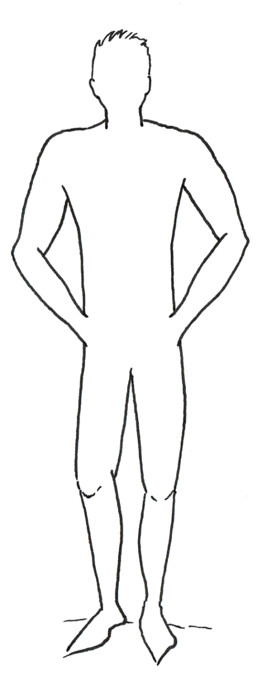
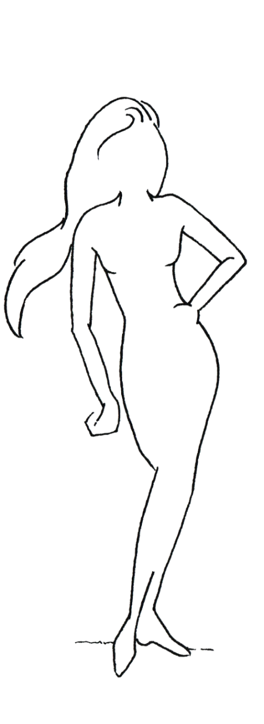
Namiętność
Intymność
ZAUROCZENIE

Slide 4
Namiętność
Intymność
Przyjaźń
Zranienia
ZAKOCHANIE

Slide 5
Namiętność
Intymność
Przyjaźń
Zranienia
ZAKOCHANIE
Przebaczenie

Slide 6
Namiętność
Intymność
Przyjaźń
Zranienia
MIŁOŚĆ
Przebaczenie

Slide 7
Namiętność
Intymność
Przyjaźń
Zranienia
MIŁOŚĆ
Przebaczenie
Więzi rodzinne
Narzeczeństwo

Slide 8
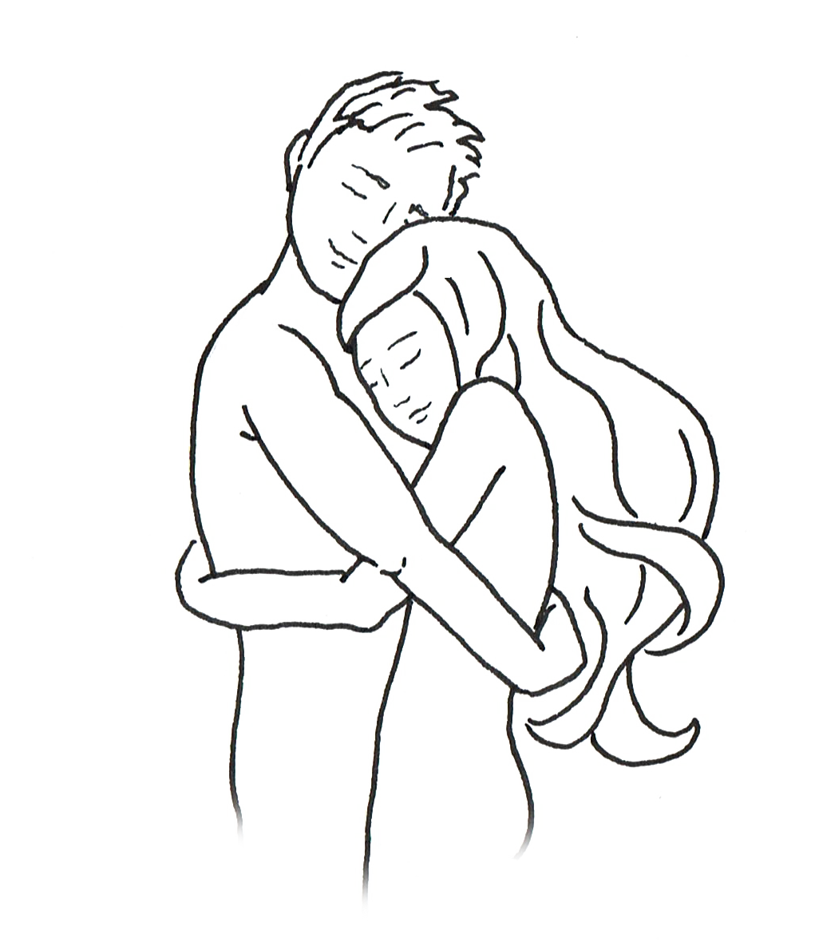
Namiętność
Intymność
Przyjaźń
Zranienia
MIŁOŚĆ
Przebaczenie
Więzi rodzinne
Narzeczeństwo
ŚLUB

Slide 10
Składamy podziękowanie dla Fundacji Mamy i Taty za udostępnienie filmu.
FUNDACJA CZYSTE SERCA
Copyright © 2018 All right reserved

